Slide 1
Система проката инвентаря на спортивной базе
Renty
ТП 5.2-3
Волченко Сергей | Шафоростов Вадим | Линкина Александра

Slide 2
Состав команды
Волченко Сергей | Шафоростов Вадим | Линкина Александра
Тимлид Backend разработчик Бизнес-аналитик Дизайнер Технический писатель Архитектор | Проджект менеджер Client разработчик Бизнес-аналитик Дизайнер Технический писатель UI-тестировщик | Системный аналитик Тестировщик

Slide 3
Цели проекта
Реализация аренды спортивного инвентаря
бронирование
продление
Реализация оплаты по QR коду
квитанция

Slide 4
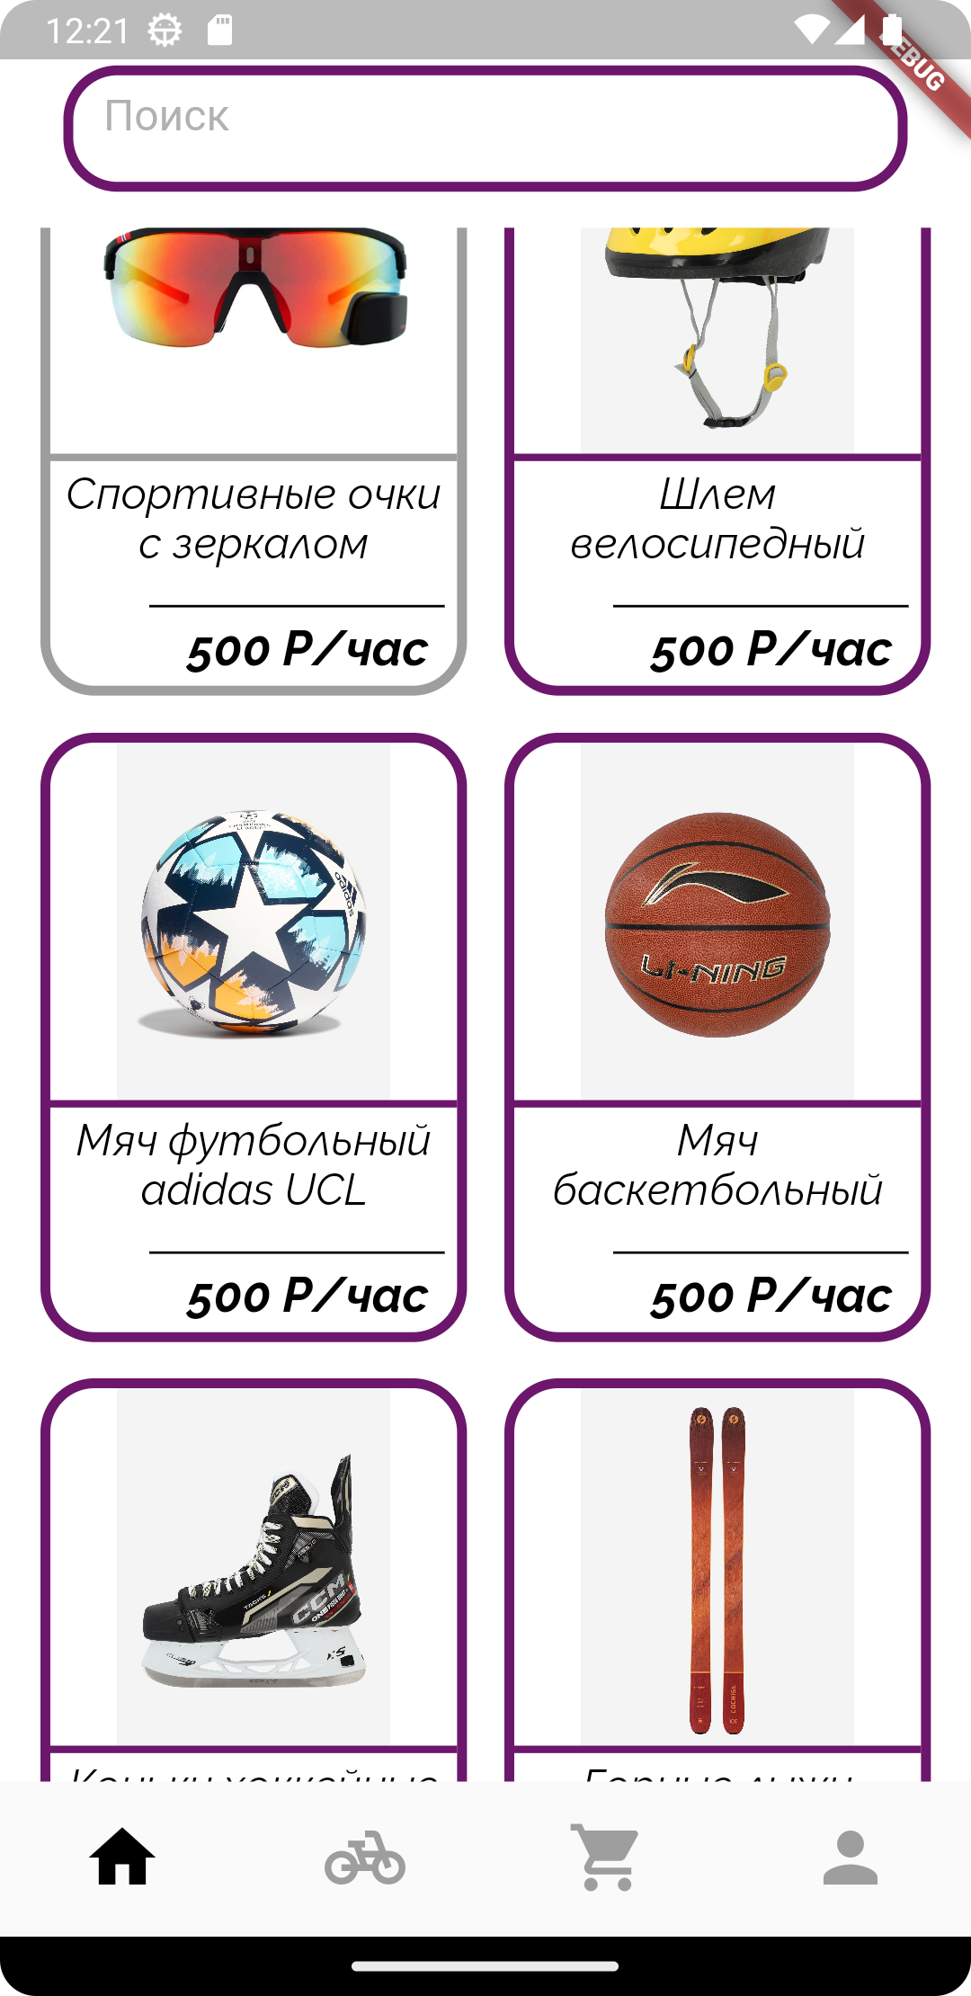
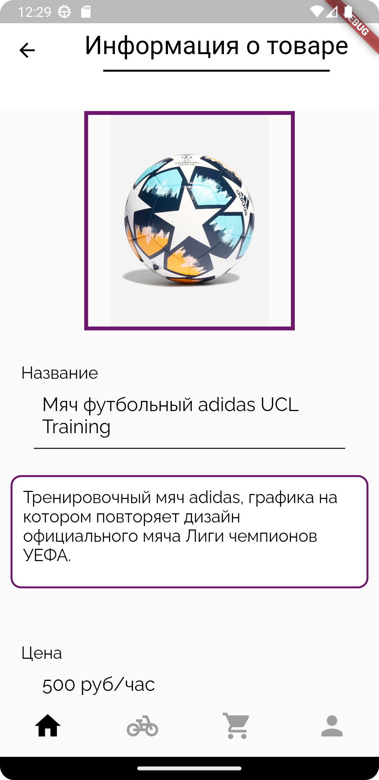
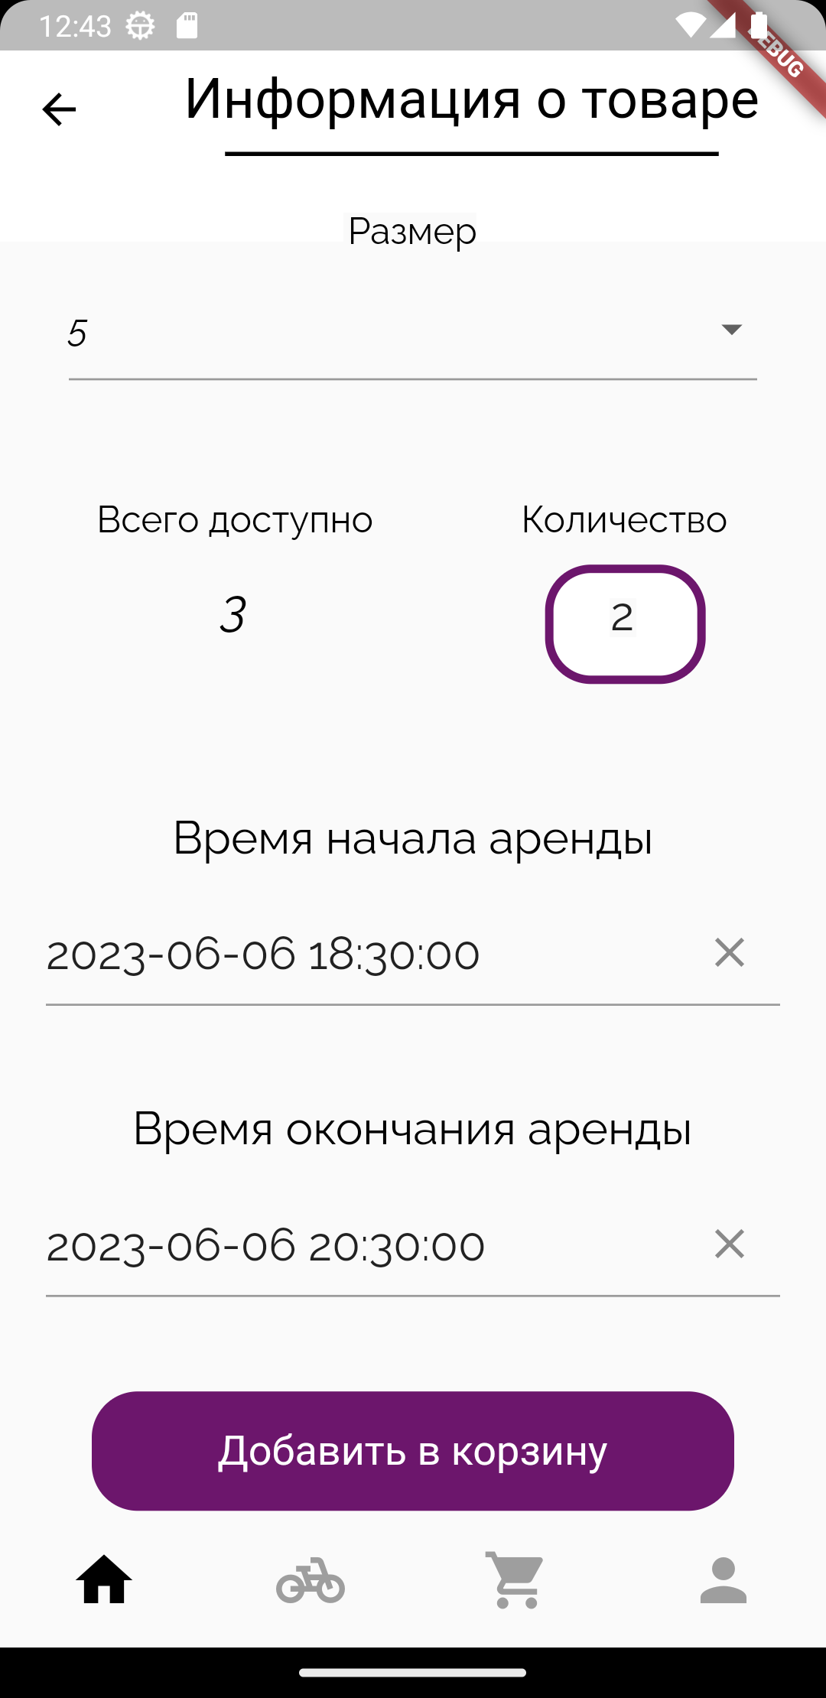
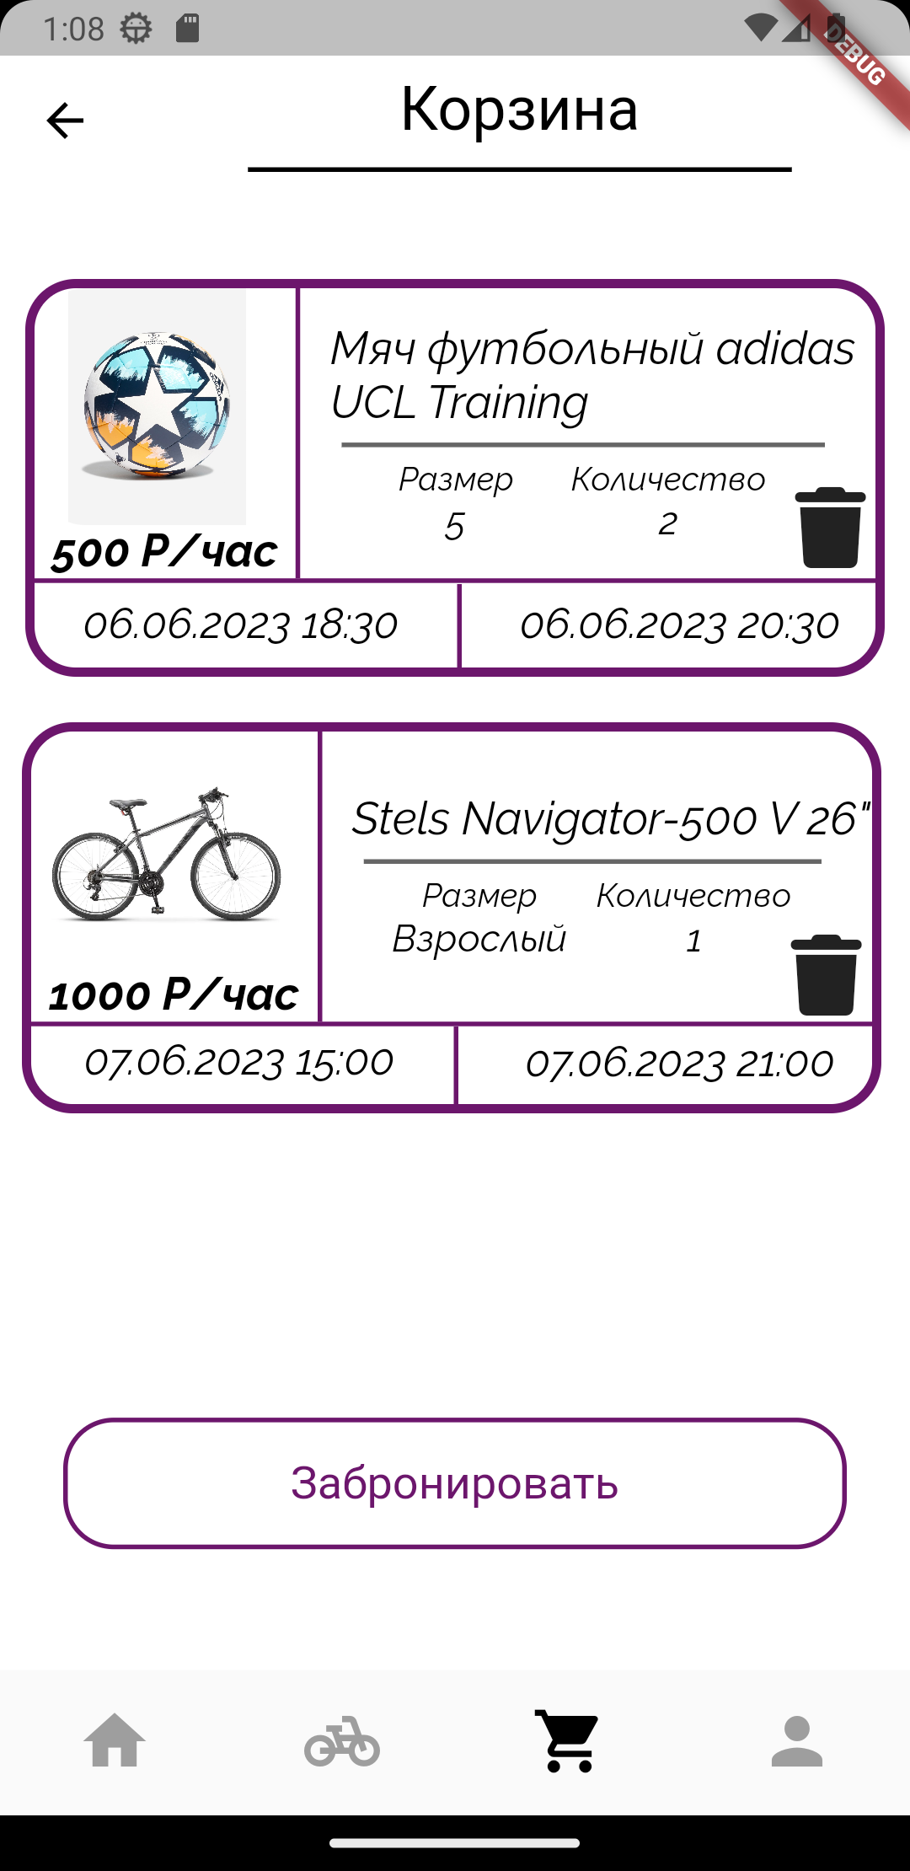
Бронирование товара
с

Slide 5
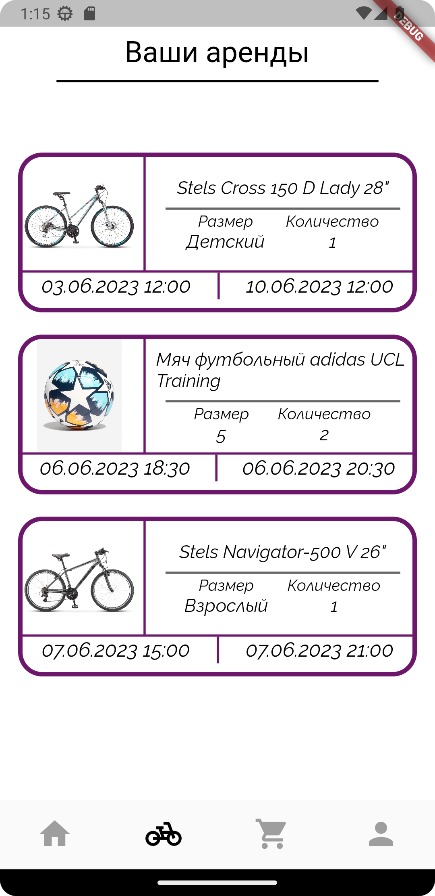
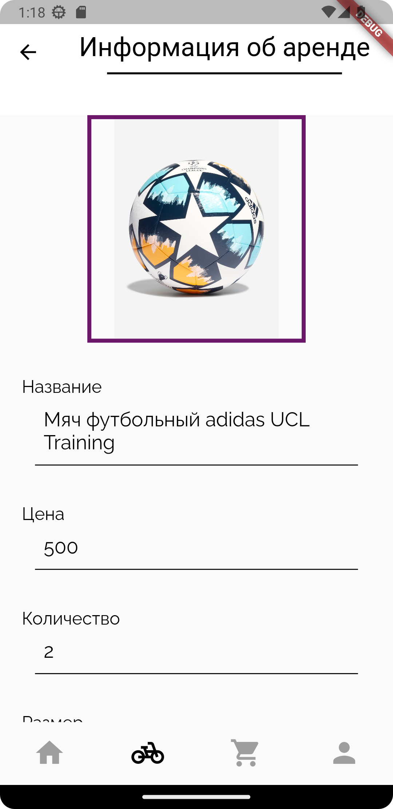
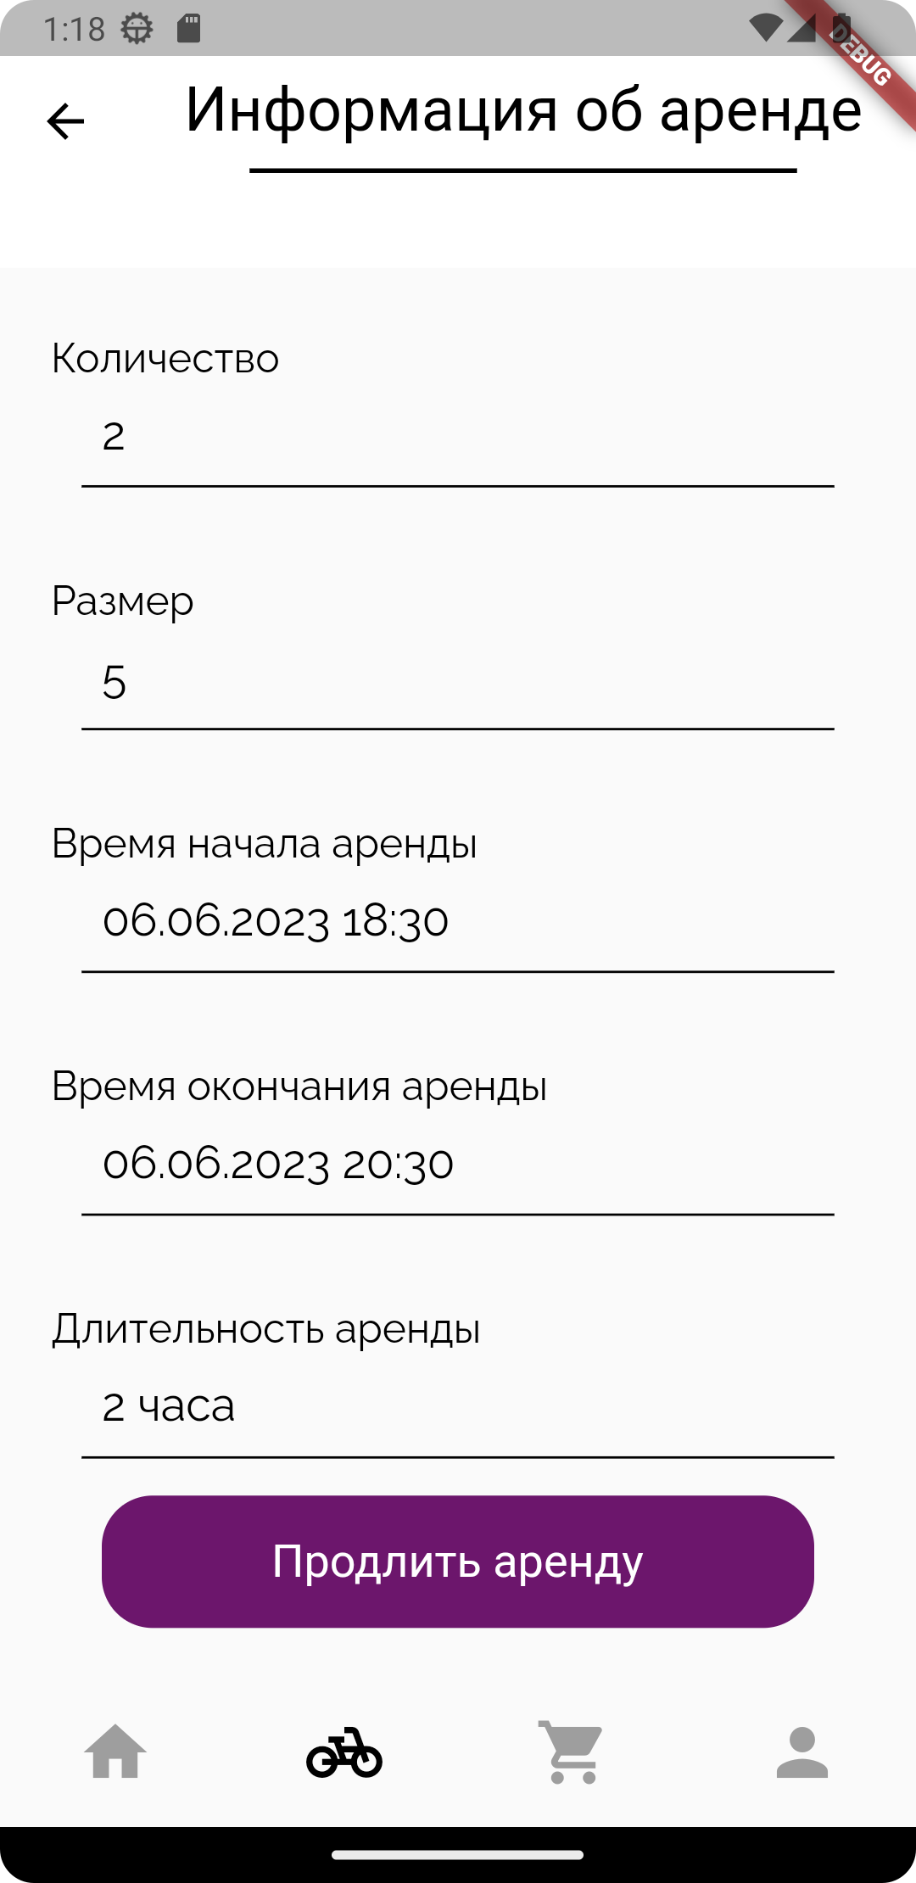
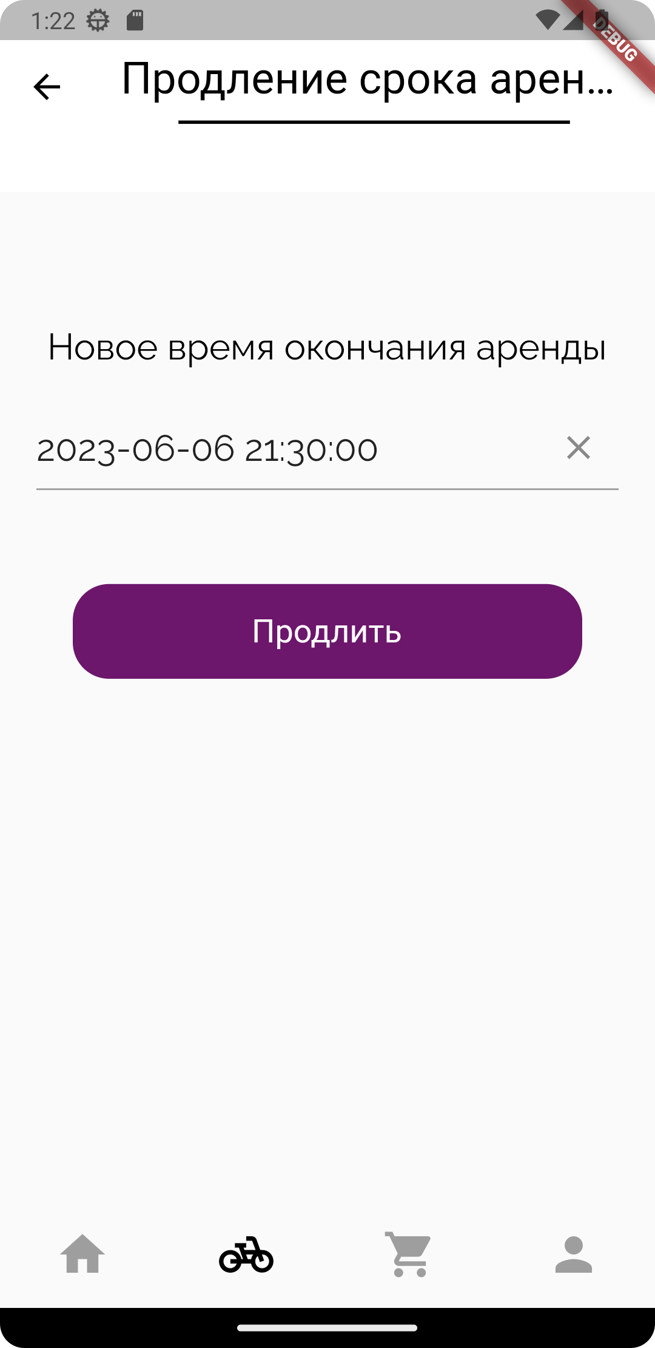
Продление аренды

Slide 6
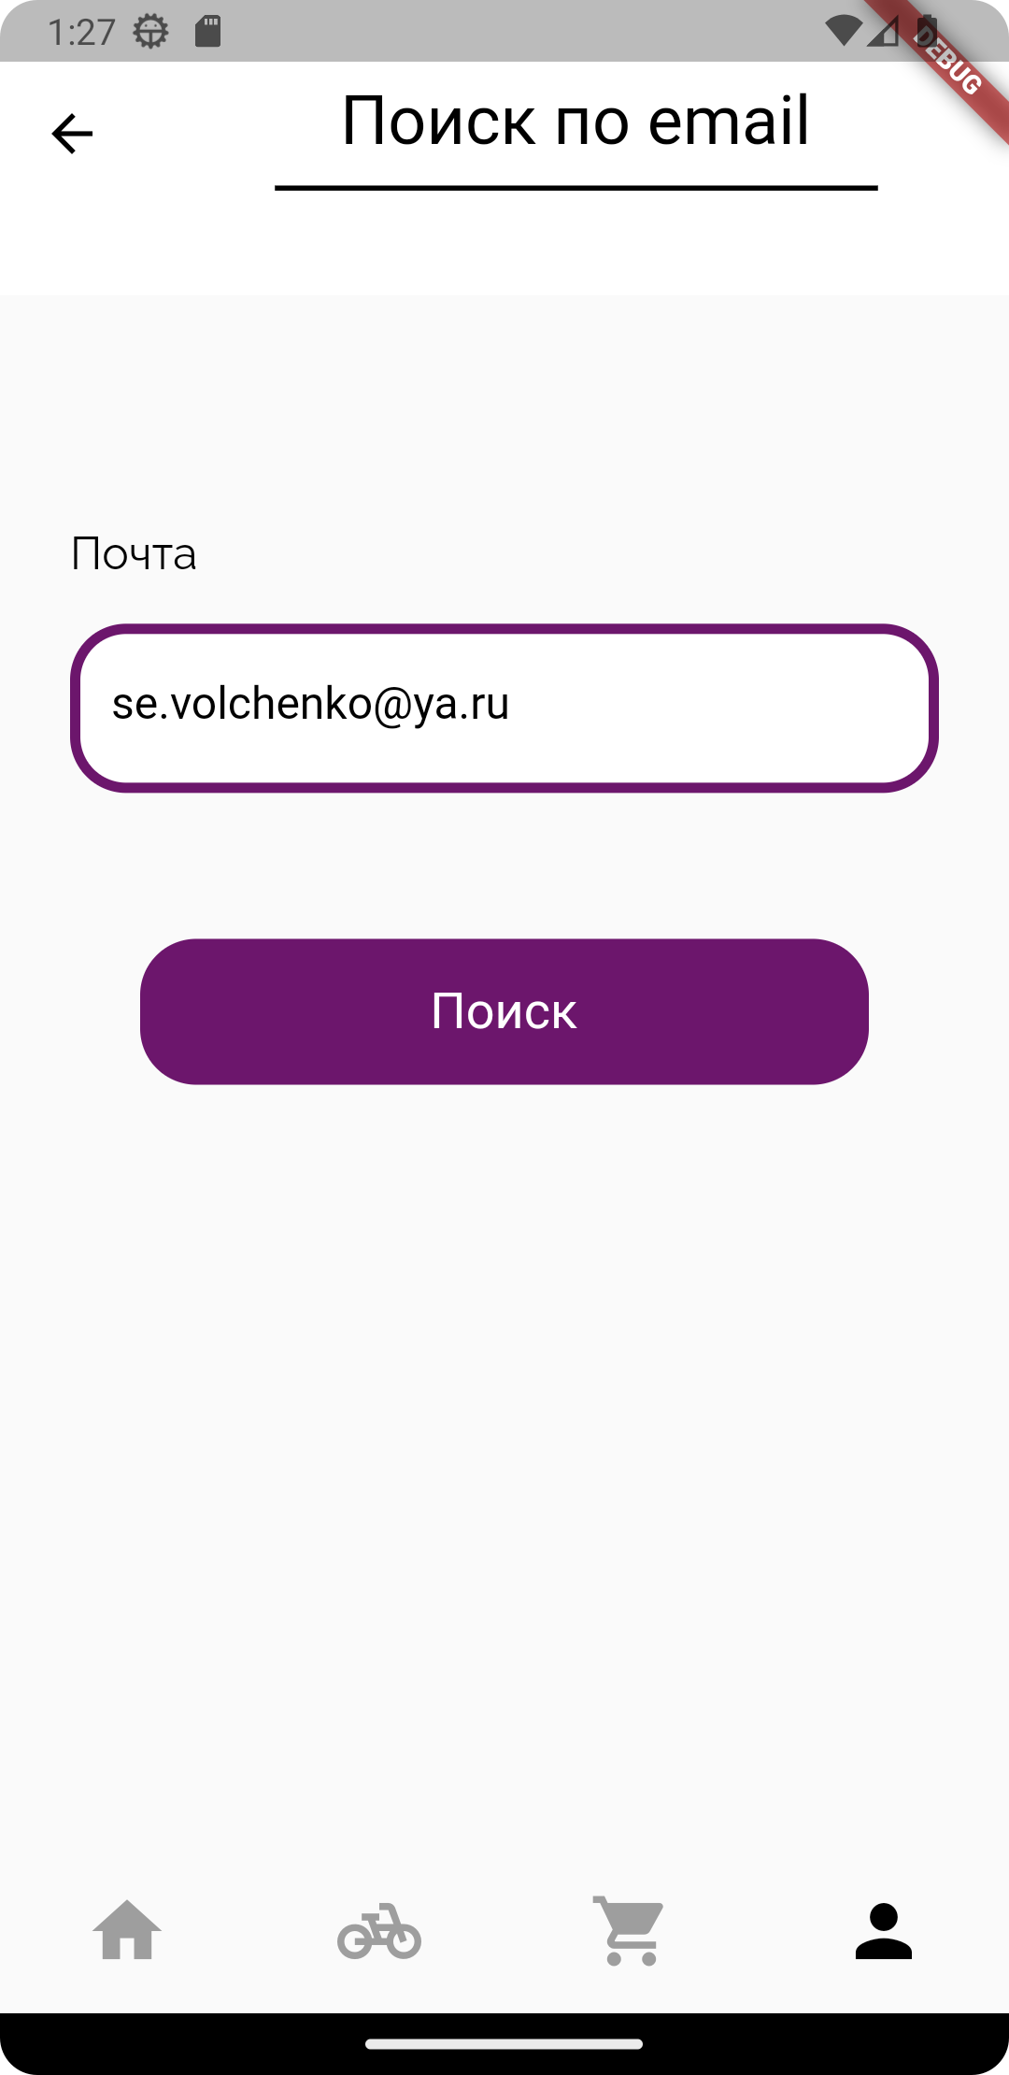
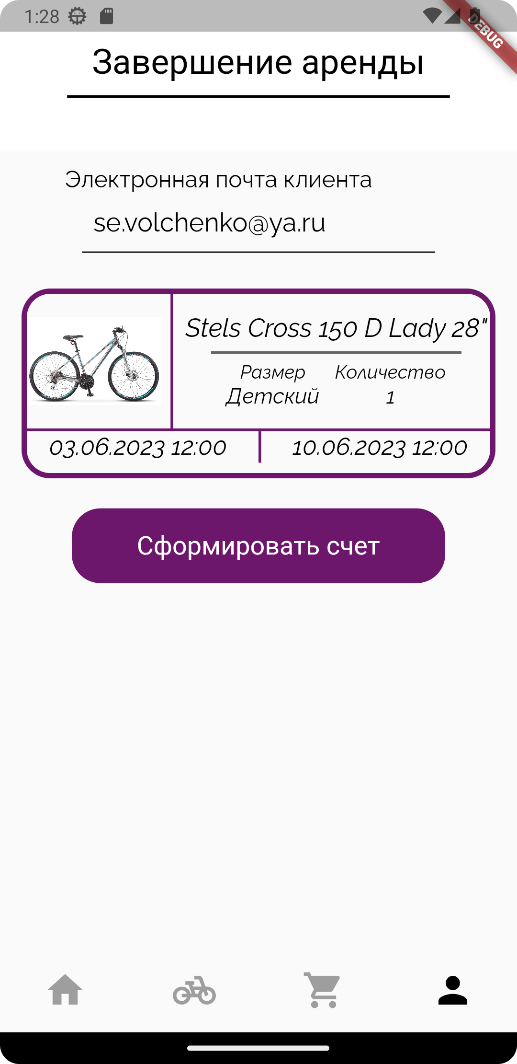
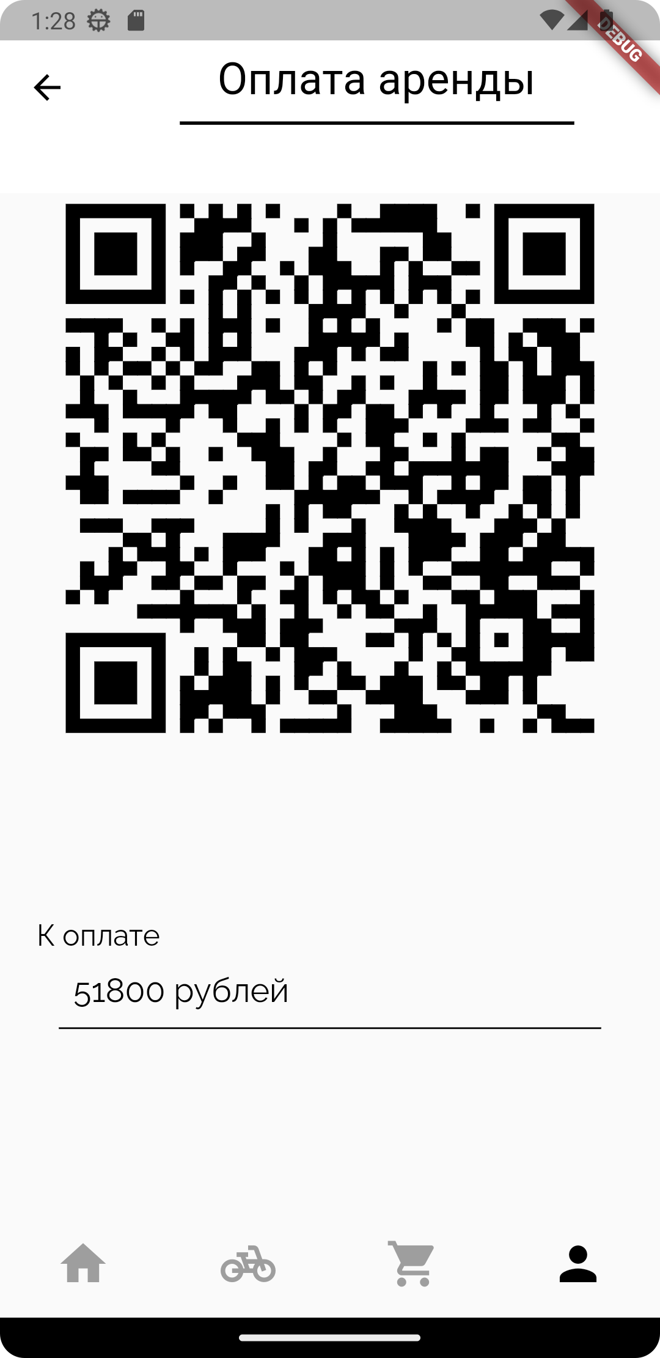
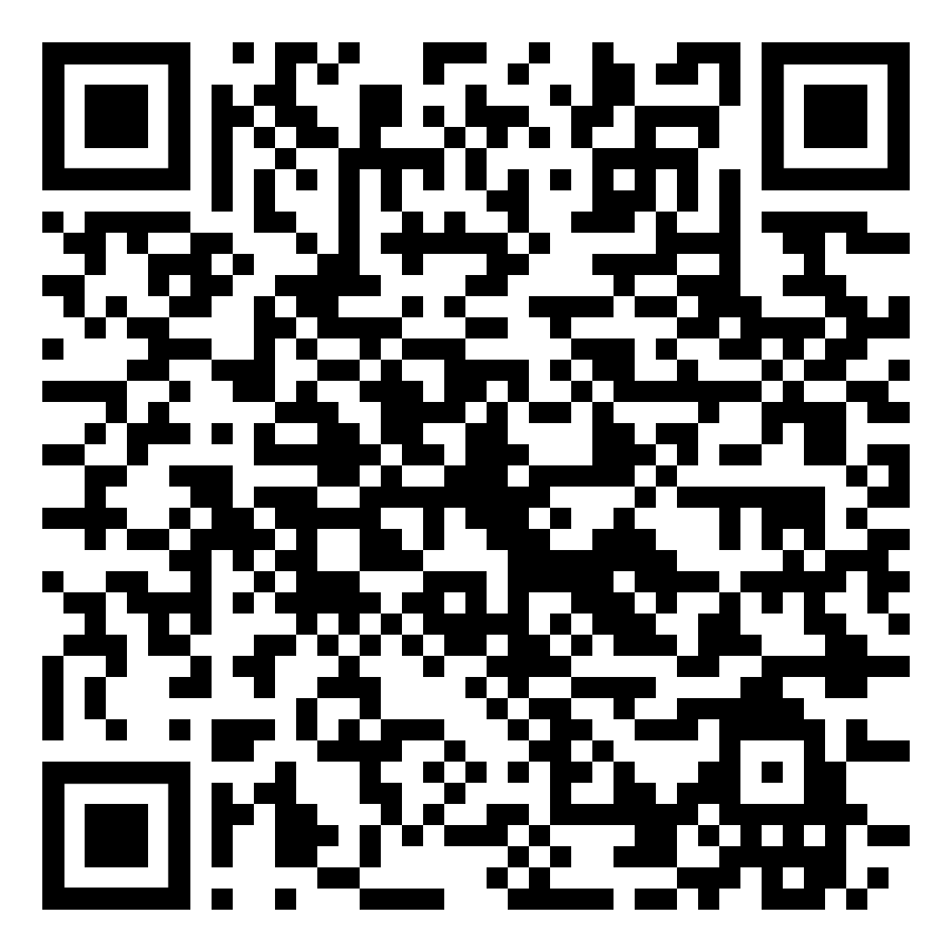
Завершение аренды

Slide 7
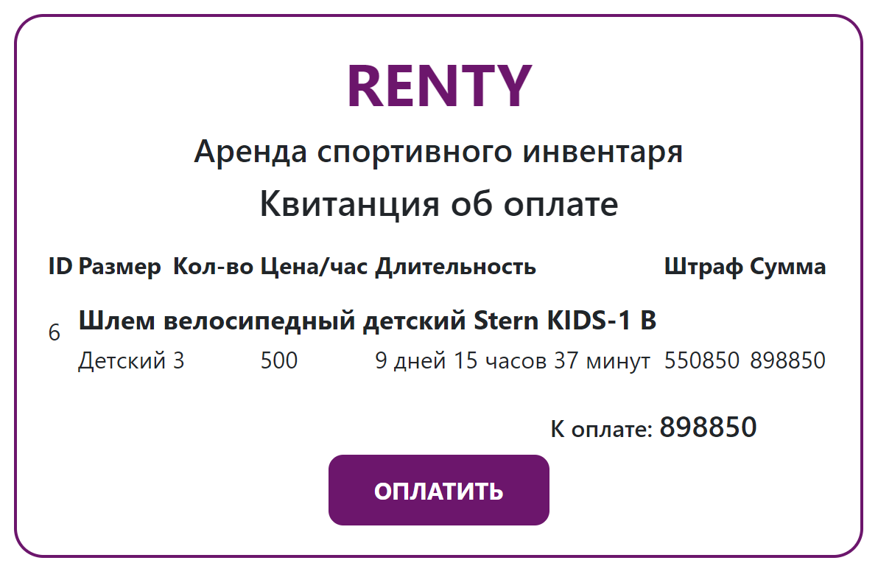

Оплата аренды

Slide 8
Возможности сотрудника
Завершение аренды
выдача квитанции
Редактирование каталога
список товаров
размеры товара
список категорий

Slide 9

Реализация
REST API
Server
Client

Slide 10







Средства реализации

Slide 11


Ожидание vs Реальность
Open API спецификация
изменялась
Уведомление по освобождению
не реализовано

Slide 12

Итог
Поиск инвентаря
Фильтрация/сортировка
Онлайн бронирование
Онлайн продление
Генерация QR кода
Выдача квитанции
Редактирование каталога

Slide 13
Система проката инвентаря на спортивной базе
Renty
ТП 5.2-3
Волченко Сергей | Шафоростов Вадим | Линкина Александра

